Slide 1
K
ULTURNA
D
UHOVNA
B
AŠTINA
Z
AVIČAJA

Slide 2
2012.

Slide 3
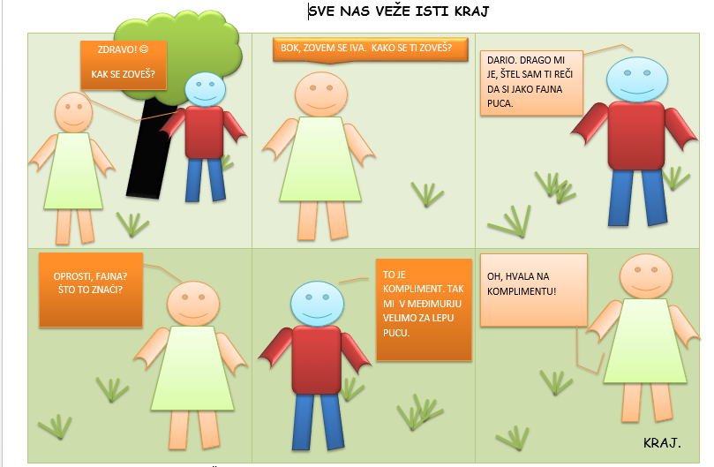

Slide 4
AKTIVNOSTI:
ISTRAŽIVANJE STARIH IGARA NAŠIH RODITELJA, BAK I DJEDOVA
POSJET IGORA I AMALIJE (NANSEN CENTRA)
SURADNJA S UDRUGOM GARDRUŽA-PLETENJE CEKERA

Slide 6
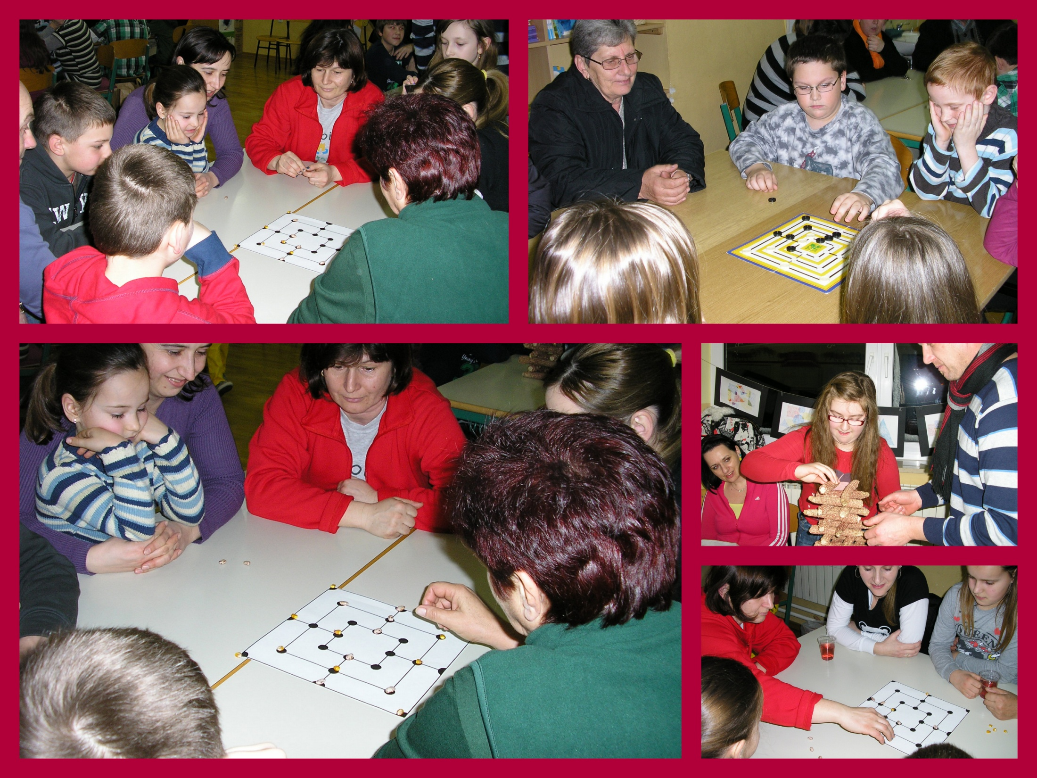

Slide 8
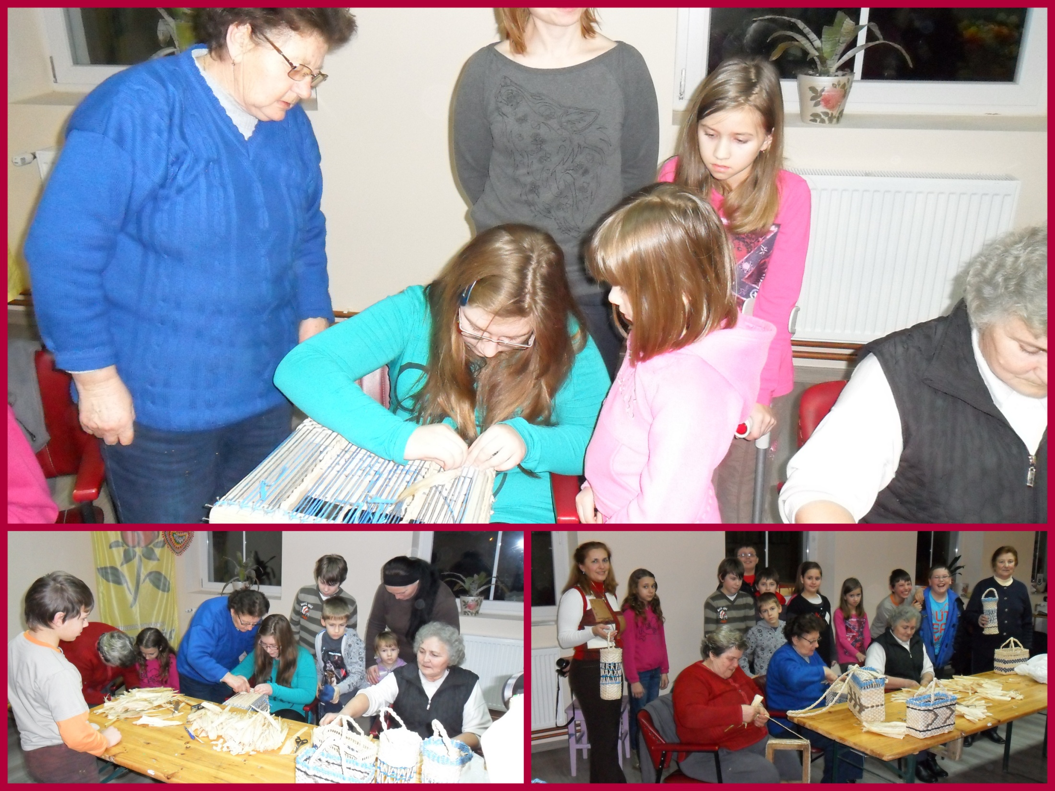

Slide 9
PREDSTAVLJANJE KDBZ-a DRUGIM ŠKOLAMA

Slide 11
JEZICI ZAVIČAJA

Slide 12
AKTIVNOSTI
Upoznavanje jezika sa izvornim govornicima
Jezici: engleski, njemački, poljski, ruski, bajaški, slovenski, kajkavski
Izrada plakata sa riječima (pozdravi, članovi obitelji, brojevi, alati)
Izrada igara
Predstavljanje naučenog udrugama

Slide 13
Engleski jezik

Slide 14
Njemački jezik

Slide 15
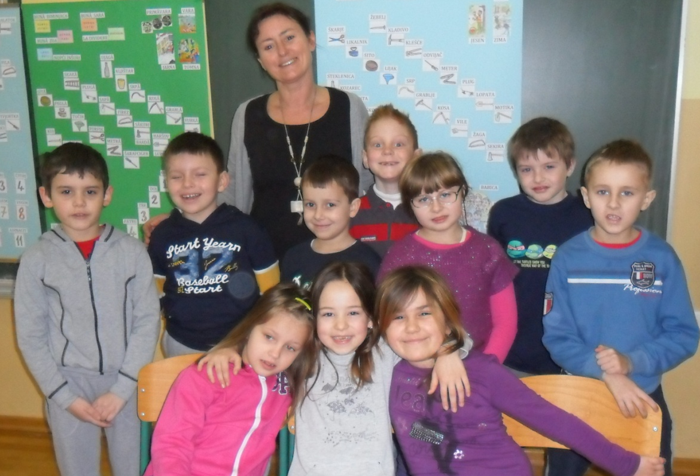
Slovenski jezik

Slide 16
Ruski jezik

Slide 17
Suradnja s udrugom Kalinka

Slide 18
Poljski
jezik

Slide 19
Bajaški

Slide 20
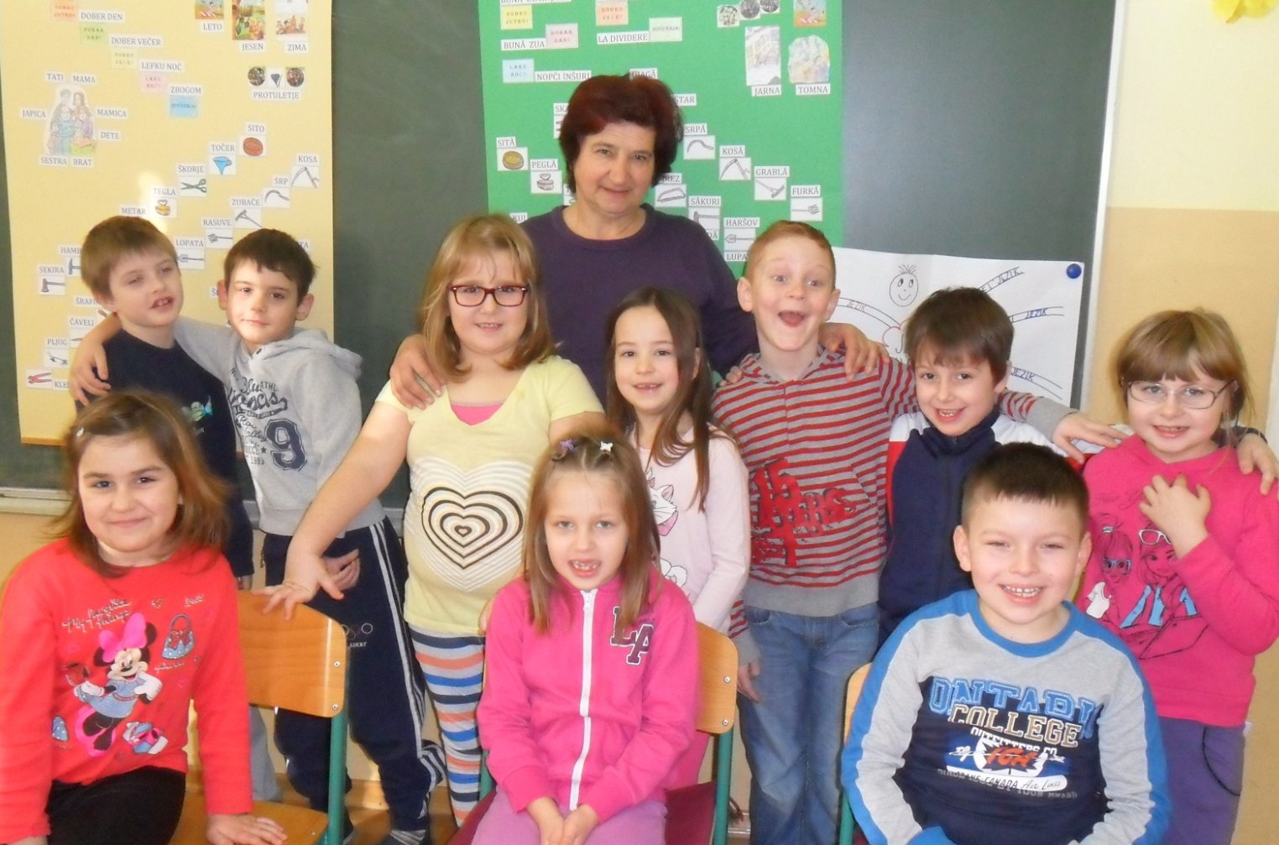
Kajkavsko narječje

Slide 21
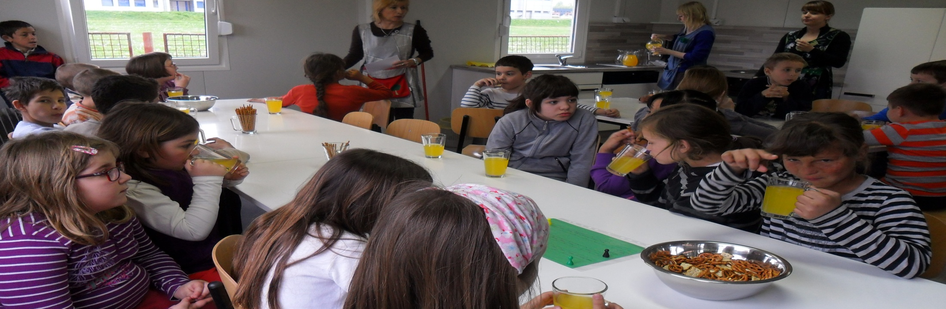
Predstavljanje projekta u COO

Slide 22
Susret u Otoku

Slide 23
